Slide 1
Бизнес-процессы никогда больше не будут таким занудством
Имя Фамилия
Должность, компания

Slide 2
Пойди туда — не знаю куда, Принеси то — не знаю что… Знакомо? ☺

Slide 3
Бизнес-процессы в компании вроде и есть, но:
Не описаны
Не формализованы
Порядок выполнения бизнес-процесса не прозрачен
Никто не несет ответственности за бизнес-процесс

Slide 4
А вы задумывались, сколько стоит беспорядок в компании?
Сколько стоит отдать счет в оплату?
Во что обходится подпись одного заявления на отпуск?
Как можно оценить потери времени и денег на «бумажках»?

Slide 5
На согласование любого
документа уходит
уйма времени
5000+ сотрудников:
на подпись служебной записки уходит неделя
500+ сотрудников:
счет уходит в оплату
через 3-4 дня
40+ сотрудников:
подпись заявления
— на следующий день

Slide 6
Потери 1 600 000 рублей в год для компании 100 человек
В год на одного сотрудника 32 документа:
4 заявления
24 служебные записки
24 счета
1 час на согласование одного документа
32 часа рабочего времени в год на согласования
Средняя зарплата: 40 000 рублей/месяц
Накладные расходы (налоги, аренда): 40 000 рублей/месяц
Стоимость 1 рабочего человеко-часа: 500 рублей
16 000 рублей на одного сотрудника в год теряется на согласованиях

Slide 7
Работа с бизнес-процессами
не должна быть занудством!
Компаниям среднего и малого бизнеса необходимо полное переосмысление бизнес-процессов:
самим настраивать и быстро менять

Slide 9
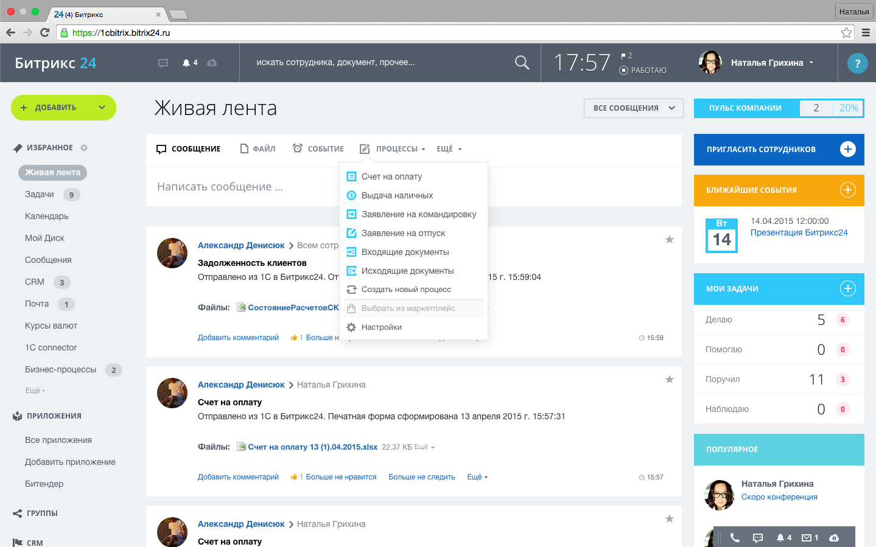
Делегируйте контроль Битрикс24!
Готовые бизнес-процессы
Запуск и утверждение прямо из «Живой ленты»
Визуальное представление каждого шага
Делегирование заданий
Делегирование прав управления
Гибкая настройка
Не нужно тратить время на «бумажки», помнить всю цепочку действий процесса, контролировать передачу задачи от одного сотрудника другому — за вас это сделает Битрикс24.

Slide 10
Современные и удобные сценарии использования бизнес-процессов

Slide 11
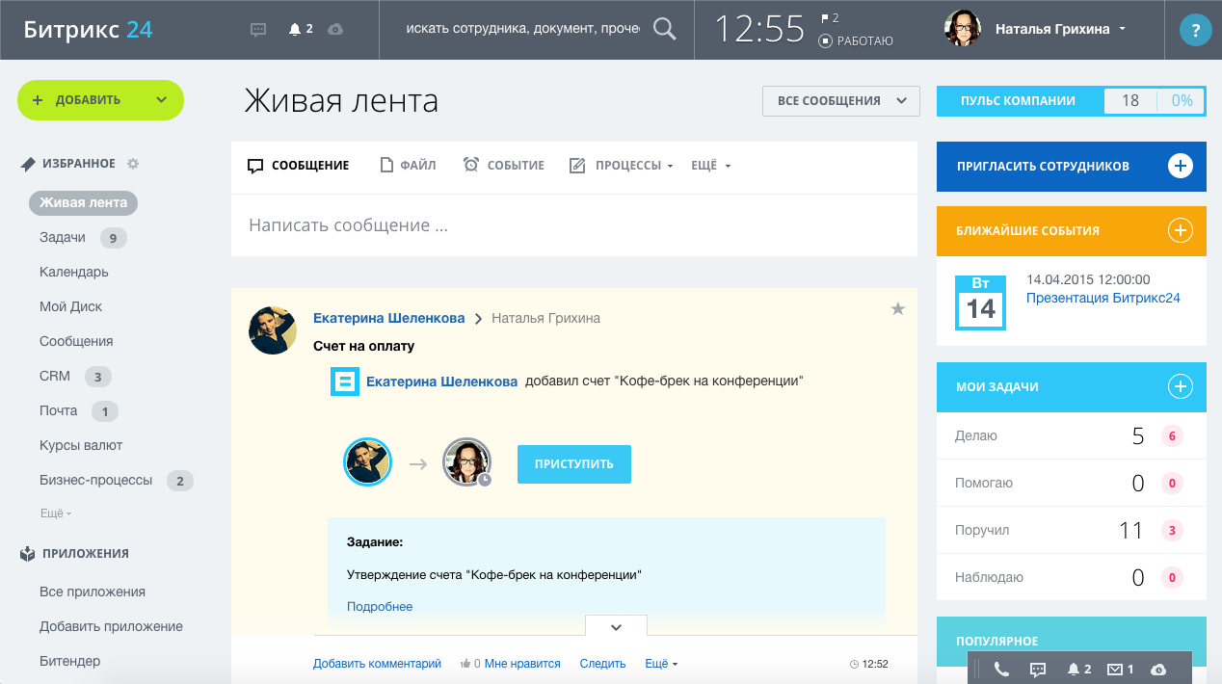
6 готовых бизнес-процессов
счета на оплату
выдача наличных/отчет/возврат
входящие документы
исходящие документы
заявление на отпуск
заявление на командировку

Slide 12
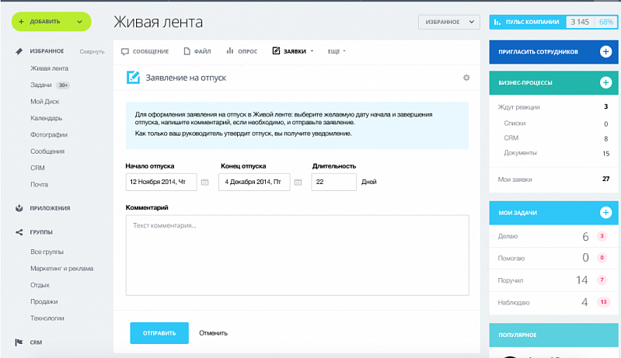
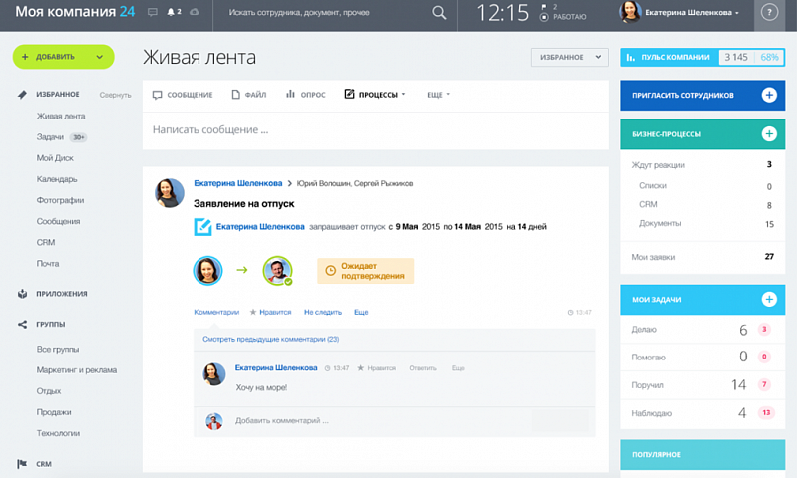
Отправьте заявку на отпуск — и займитесь своими делами

Slide 13
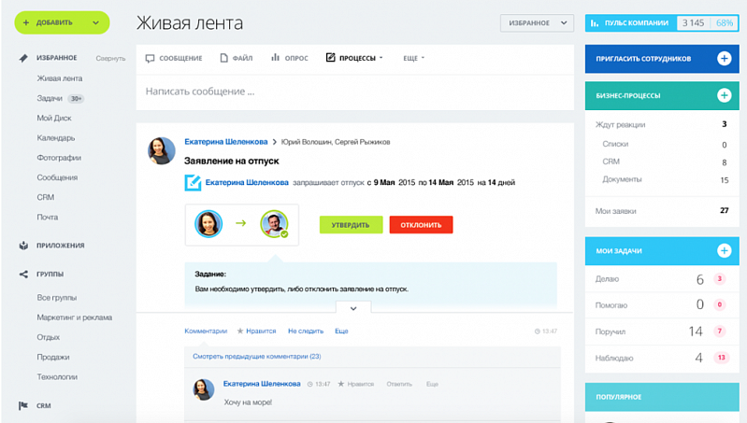
Бизнес-процесс сам «пройдет» по заданной цепочке согласования
Руководитель видит в Живой Ленте все задания, которые ему необходимо выполнить
Руководитель может тут же, в «Живой ленте», утвердить или отклонить бизнес-процесс, задать уточняющий вопрос в комментарии.

Slide 14
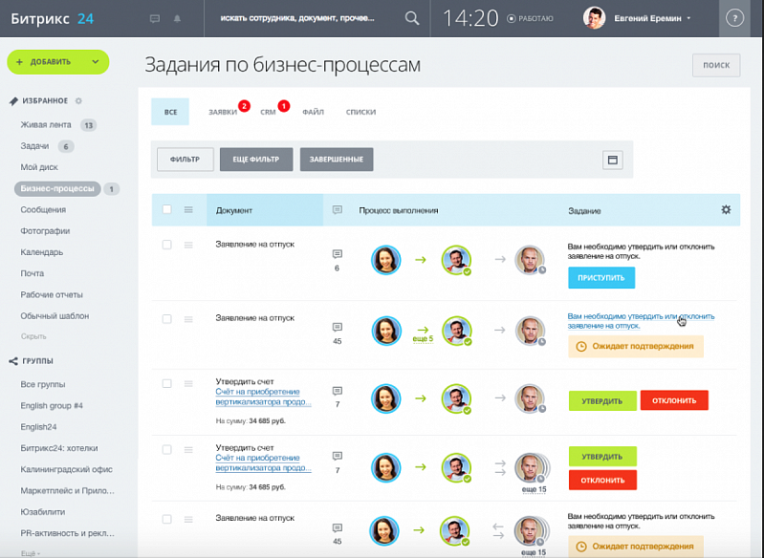
Утвердить все бизнес-процессы в один клик!
Ответственный может отметить сразу несколько бизнес-процессов и все утвердить (либо отклонить).
Ответственный может делегировать свои задания коллегам, отправляясь в отпуск.

Slide 15
Человеческий фактор не повлияет на важные процессы в вашей компании!

Slide 16
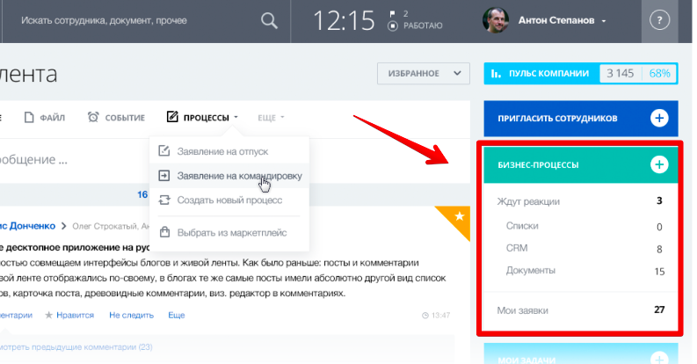
Сотрудник не забудет ни про одну заявку, с Битрикс24 все всегда идет по плану!
Информативный виджет в Живой Ленте показывает ответственному количество собственных заявок, а также число бизнес-процессов, ожидающих его реакции
Ждут реакции 2 процесса, 27 заявок — на согласовании

Slide 17
Простое создание и гибкая настройка бизнес-процессов

Slide 18
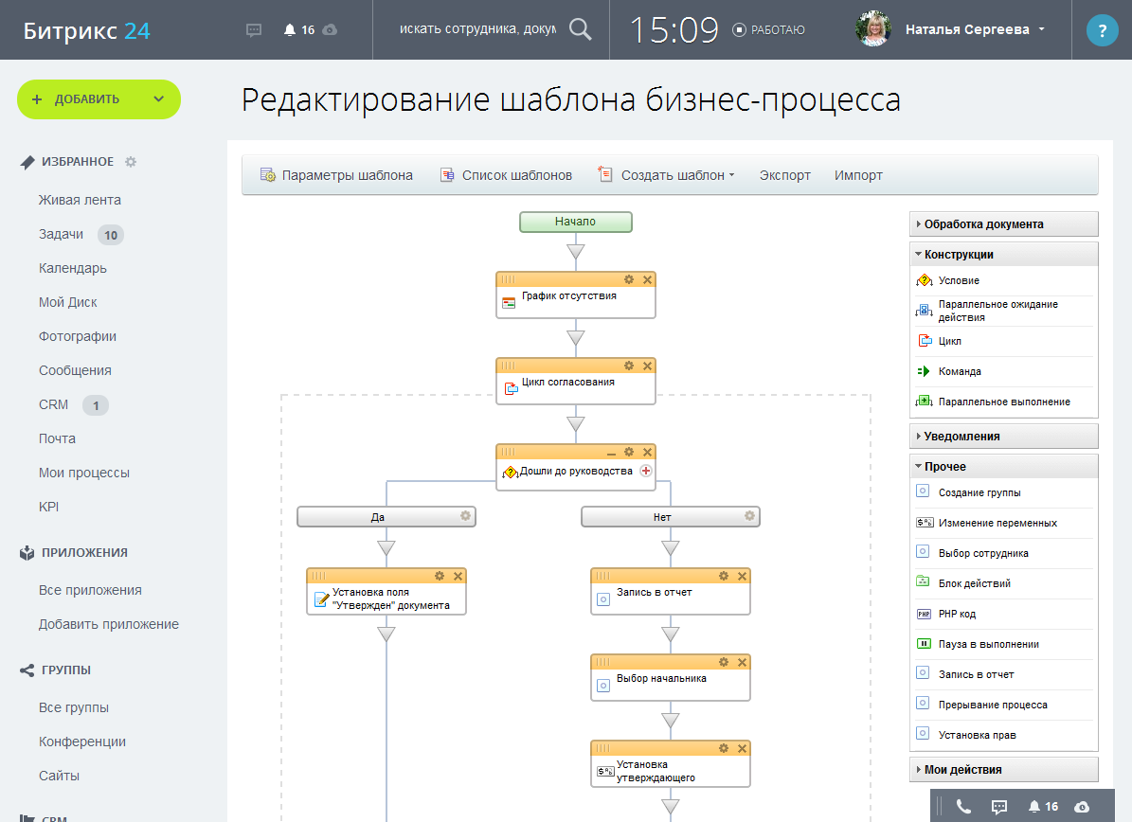
Гибкая настройка процессов
неограниченное количество участников процесса
последовательность согласований
возможность задать необходимые условия для запуска согласования, обязательные поля или документы
Технология drag&drop позволяет описать процесс, выбрать ответственных за прохождение нужных этапов и запустить в работу. Вы просто «перетаскиваете» нужные квадратики мышкой в этапы бизнес-процесса — все наглядно.

Slide 19
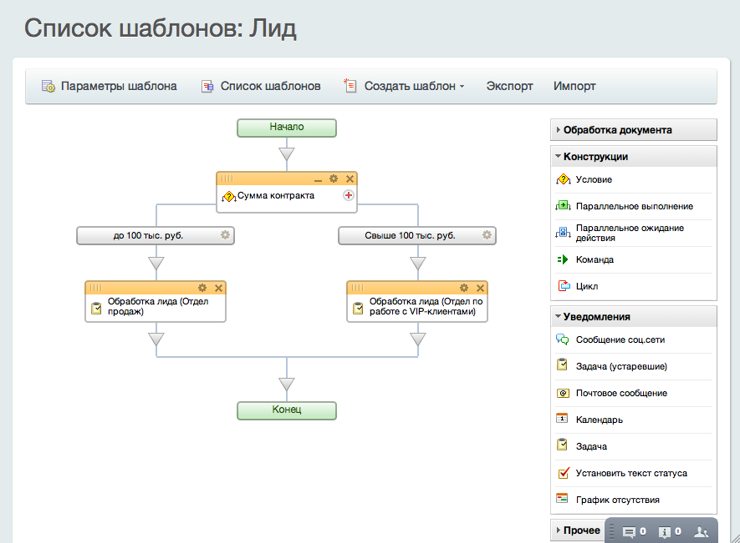
Распределите лиды между менеджерами
С помощью бизнес-процессов лиды можно распределять между разными менеджерами.
Например, в зависимости от суммы контракта.

Slide 20
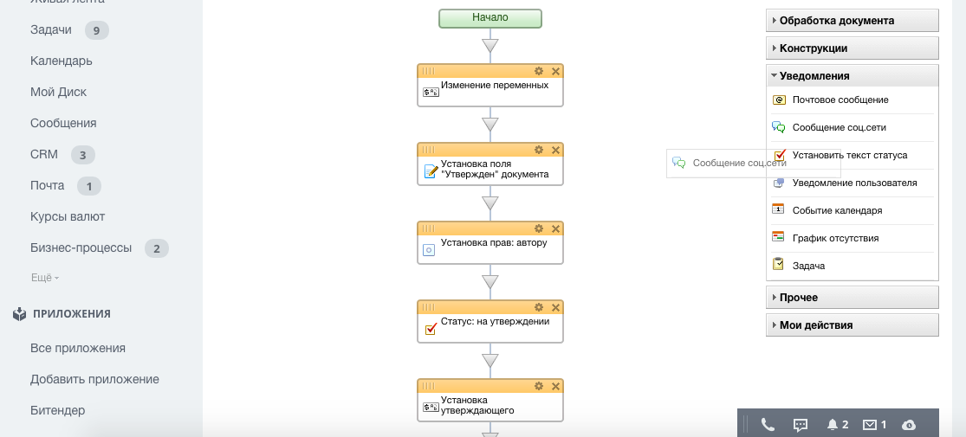
Бизнес-процессы готовы к работе!
Бизнес-процессы легко начать использовать каждому сотруднику сразу в «живой ленте»
Самые популярные бизнес-процессы уже готовы к использованию внутри компании
Бизнес-процессы легко настроить для себя
Легко создать новые бизнес-процессы
Бизнес-процессы можно будет загрузить и обновлять из каталога Приложений24
Сотрудникам удобно общаться в рамках бизнес-процесса
Бизнес-процессы легко принимаются сотрудниками и не требуют насильственного внедрения

Slide 21
www.bitrix24.ru

Slide 22
СПАСИБО ЗА ВНИМАНИЕ!
ВОПРОСЫ?

